Slide 1
ATM Adaptation Layer 5
Grup No: 2-1
Üyeler
20011041 - Recep Selim Ağırman
20011012 - Selahattin Emre Kutlu
20011024 - Sait Yalçın
20011019 - Muhammed Eren Şekkeli
20011045 - Muhammed Ali Lale

Slide 2
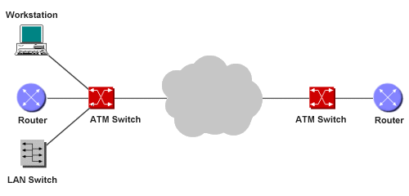
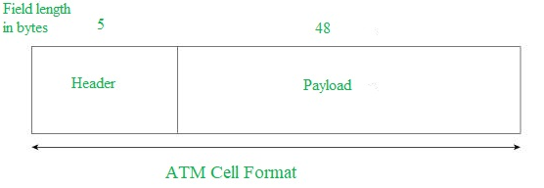
ATM Nedir?
ATM, verileri iletmek için sabit uzunluklu hücreler kullanan, ses ve video gibi verileri aynı ortam üzerinden hızlı bir şekilde aktarılmasını sağlayan bir teknolojidir.
ATM’nin kullandığı bu sabit uzunluklu hücreler 5 byte header ve 48 byte payload olmak üzere 53 byte içerir.
ATM aynı zamanda asenkron aktarım ile bağlantı gerçekleştirir. Bu sayede hattın yoğun olmadığı durumlarda hız açısından avantajlıdır.
Notes:
–Eren–

Slide 3
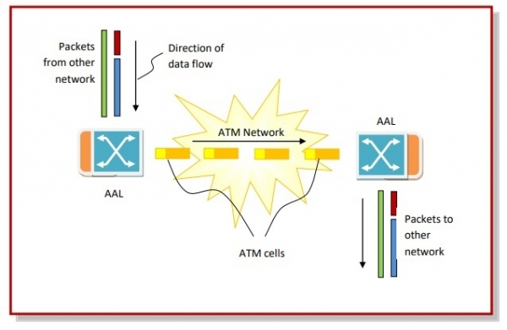
AAL Nedir?
ATM Adaptation Layer (AAL) verinin Asynchronous Transfer Mode (ATM) ağları üzerinde nasıl iletileceğini belirten bir protokoller bütünüdür.
AAL, ATM içerisinde kullanılan sabit hücrelerin biçimini, yapısını ve veri türü için nasıl kullanılması gerektiğini belirler.
AAL üzerindeki İletimler sabit veya değişken veri hızında olabilir.
Notes:
–Eren–

Slide 4
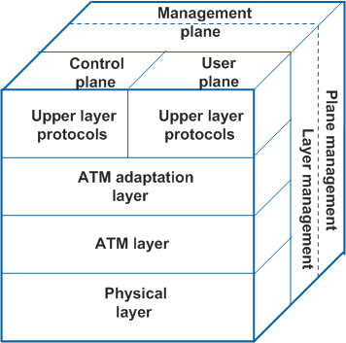
AAL Nedir?
AAL1, AAL2, AAL3/4 ve AAL5 dahil olmak üzere çeşitli AAL türleri vardır.
AAL, ATM katmanı ile uygulama katmanı ve taşıma katmanı gibi OSI modelinin daha yüksek katmanları arasında arayüz görevi görür.
Notes:
–Eren–

Slide 5
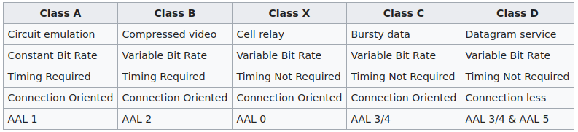
AAL Katmanları
AAL5 diğer katmanlardan farklı olarak connection oriented olmak zorunda değildir.
Diğer katmanlarda görülen protokolden kaynaklı overheadin önüne geçmek için tasarlanmıştır.
Notes:
–Sait–

Slide 6
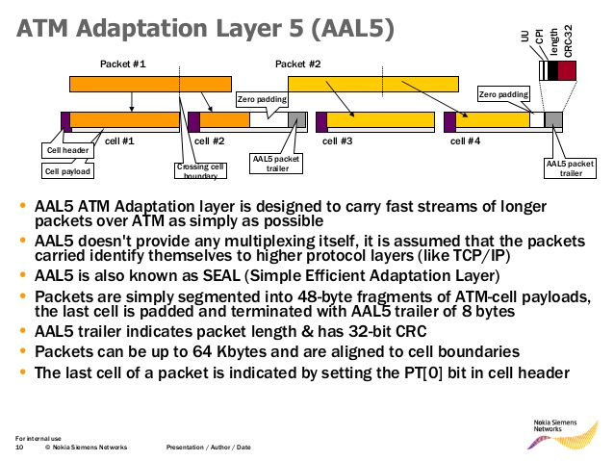
AAL5 Nedir?
AAL5 ATM ağlarında değişken bit-rate’i ve connectionless destekleyen ATM adaptation layer versiyonudur.
AAL5’de diğer versiyonların aksine sadece son hücrede CRC ve length değerleri tutulur.
Notes:
–Sait–
Sait tamamlayacak
http://ccr.sigcomm.org/archive/1995/apr95/ccr-9504-siu.pdf

Slide 7
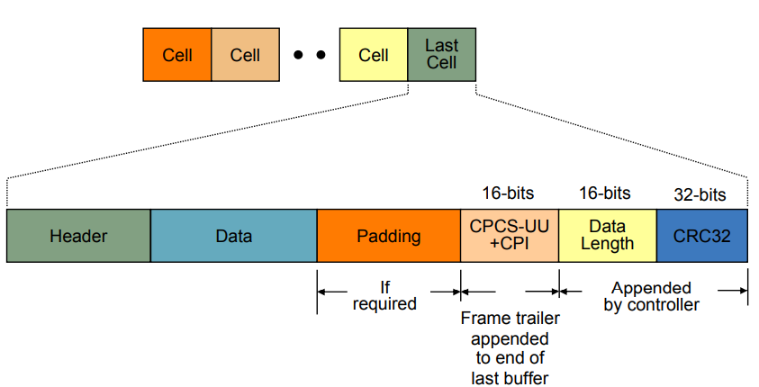
AAL5 Frame
Verinin bir frame’i aktarılmaya başlanırken ilk gereklilik, alıcı tarafta ayırt edilebilmesi ve ilişkilendirilmiş diğer datalarla birlikte açılabilmesi için trailer kısmı eklenmesidir. Hücrelerden oluşan frameler, verinin boyutuna göre 64 KB boyuta kadar olabilir.
Notes:
–Sait–

Slide 8
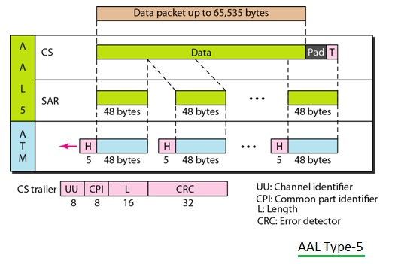
ATM AAL5 Protokol Katmanı
Notes:
–Lale–

Slide 9
AAL5 Veri Hücresi
AAL5, bir hücreyi iletim için üç adımda hazırlar:
İlk olarak, Carrier Selection (CS) alt katmanı, bir frame’e değişken uzunlukta bir pad ve 8 bytelık bir trailer ekler. Pad, ortaya çıkan PDU'nun bir ATM hücresinin 48 bytelık sınırına düşmesini sağlar. Trailer, frame’in uzunluğunu ve tüm PDU boyunca hesaplanan 32 bit CRC’yi (Cyclic Redundancy Check) içerir. Bu, AAL5 receiving işleminin bit hatalarını, kayıp hücreleri veya sekans dışı hücreleri tespit etmesine izin verir.
Notes:
–Lale–

Slide 10
AAL5 Veri Hücresi
İkincisi, SAR alt katmanı CS-PDU'yu 48 bytelık bloklara ayırır. Router AAL3/4'teki gibi bir araya başlık ve trailer eklemez, bu nedenle router mesajları dağınık yollayamaz.
Son olarak, ATM katmanı her bloğu bir ATM hücresinin yük alanına yerleştirir. Sonuncusu dışındaki tüm hücreler için, ATM ağı, hücrenin tek bir kareyi temsil eden bir serideki son hücre olmadığını belirtmek için Payload Time (PT) alanında bir biti sıfırlar. Son hücre için, ATM ağı PT alanındaki biti bir olarak set eder.
Notes:
–Lale–

Slide 11
AAL Katmanları ve Farkları
AAL1 : Connection-oriented olan, sabit hız ve özel zamanlama koşulları bulunan servisler için kullanılır. Örnek olarak DS1 ve DS3 servisleri verilebilir
AAL2 : Connection-oriented olup sabit bit hızı gerektirmeyen servisler için kullanılır. Örnek olarak video akışları gerektiren servisler verilebilir.
AAL3/4 : Daha önceden AAL3 ve AAL4 olmak üzere iki farklı katman olan fakat daha sonradan birleştirilip tek bir katman haline getirilen AAL3/4, hem connection-oriented hem de connectionless olan servisler için kullanılabilir.
Notes:
–Selim–

Slide 12
AAL Katmanları ve Farkları
AAL5 : Connectionless çalışsa da connection-oriented çalışan ve sabit bit hızı gerektirmeyen servisler için kullanılır. AAL3/4 ile karşılaştırıldığında hata düzeltme ve tekrar iletim bakımından eksikleri bulunan bir katman olduğu görülür. Bu eksiltmenin amacı, mekanizmalardan kaynaklanan kaybedilen bant genişliğini kullanılabilir hale getirmek ve gerçeklemeyi kolaylaştırmaktır.
Notes:
–Selim–

Slide 13
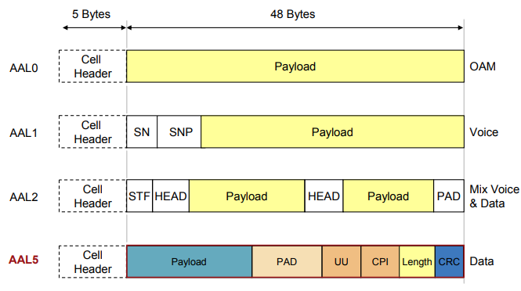
AAL Katmanları ve Farkları
Notes:
–Selim–

Slide 14
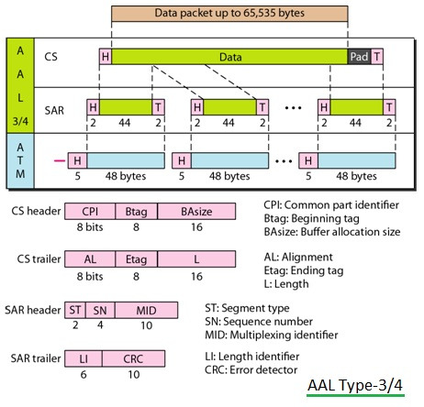

AAL Katmanları ve Farkları (Devamı)
Notes:
–Selim–

Slide 15
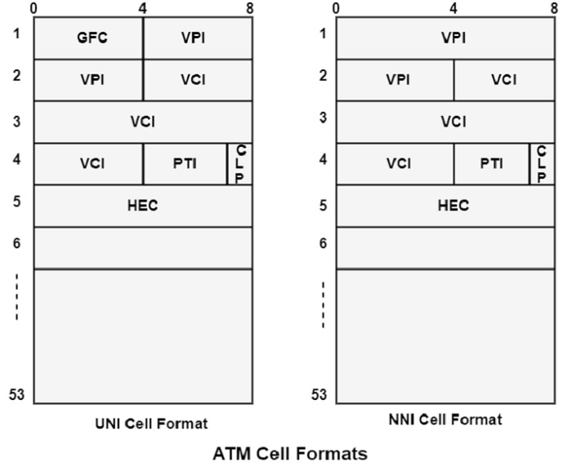
AAL5’in Sağladığı Hizmetler
AAL5, verinin etkin bir şekilde iletimini sağlamaya yardımcı olan birçok hizmet sunar. AAL5'in sunmuş olduğu ana hizmetlerden bazıları şunlardır:
Segmentation and Reassembly: AAL5, iletilecek veriyi segmentlere böler ve daha sonra bu segmentleri ağ üzerinden gönderir. Ayrıca, segmentleri hedefe ulaştığında orijinal veriye yeniden birleştirir.
Flow Control: AAL5, ağ üzerinde veri akışını kontrol ederek tıkanıklığı önleyebilir ve ağın etkin bir şekilde kullanılmasını sağlar.
Notes:
–Selahattin–

Slide 16
AAL5’in Sağladığı Hizmetler
Error Detection and Correction: AAL5, iletim sırasında oluşabilecek hataları algılamaya ve düzeltmeye yardımcı olan kodlar içerir.
Multiplexing: AAL5, ağ üzerinde iletim için birden fazla veri akışını tek bir akışa birleştirebilir ve daha sonra bu akışı hedefe ulaştığında tekrar ayrıştırılabilir.
Quality of Service: AAL5, iletilecek veri türüne göre farklı seviyelerde hizmet sunabilir, böylece farklı ihtiyaçlar olan verinin etkin bir şekilde iletilmesini sağlar.
Notes:
–Selahattin–

Slide 17
Neden şu anda kullanmıyoruz?
Maliyet: ATM ekipmanının satın alınması ve bakımı nispeten pahalıydı ve kurmak ve çalışmak için özel eğitim gerektiriyordu.
Karmaşıklık: ATM ağları kurmak ve yönetmek için karmaşıktı ve etkili bir şekilde çalışması için dikkatli planlama ve yapılandırmaya ihtiyaç duyuyorlardı.
Sınırlı ölçeklenebilirlik: ATM ağlarının diğer ağ türleri kadar ölçeklenmesi kolay değildi ve genişletmek veya yükseltmek zor olabilir.
Diğer teknolojilerle rekabeti: Ethernet ve Internet Protokolü (IP) gibi diğer ağ teknolojileri daha yaygın olarak kullanılabilir ve daha uygun maliyetli hale geldikçe, birçok uygulamada ATM'nin yerini almaya başladılar.
Notes:
–Selahattin–

Slide 18
Kaynakça
https://www.ibm.com/docs/en/aix/7.1?topic=adapters-atm-technolog
https://www.geeksforgeeks.org/asynchronous-transfer-mode-atm-in-computer-network/
https://www.rfwireless-world.com/Terminology/ATM-AAL-Protocol-Layer-AAL1-AAL2-AAL3-AAL4-AAL5.html
https://www.cse.wustl.edu/∼jain/atm/ftp/atm_aal.pdf
https://www.ccexpert.us/ccie-2/configuring-the-aal-and-encapsulation-type.html
https://en.wikipedia.org/wiki/ATM_adaptation_layer

